Slide 2
Wat zijn voorwaarden?

Slide 4
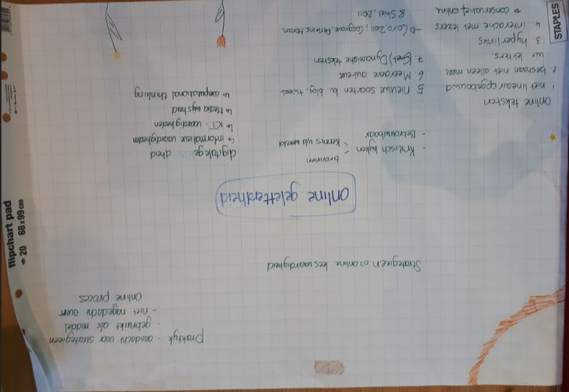
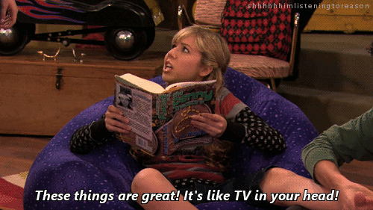
Stand van zaken theorie
Nieuwe inzichten
in een mindmap
Notes:
2 groepen op een groot vel papier, met verschillende kleuren stiften
Een mindmap construeren

Slide 5
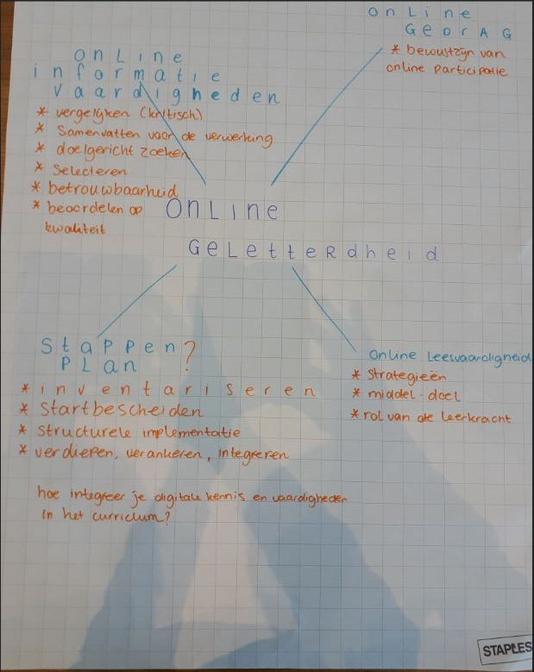
Stand van zaken theorie
Nieuwe inzichten
in een mindmap
Notes:
2 groepen op een groot vel papier, met verschillende kleuren stiften
Een mindmap construeren

